Slide 1


SQL Server 2008 資料庫管理
陳俊宇 http://sharedderrick.blogspot.com/
精誠公司 恆逸資訊

Slide 2
討論主題
輕鬆方便的管理思維
全方位的防禦術

Slide 3
面臨的挑戰
增加新功能來滿足新需求
增加管理複雜度
資料量與使用者人數的增加
效能問題？需要收集相關資料
Data center 的整合和虛擬化
需要增加管理工具的延展能力

Slide 4















因應之道
制定原則進行管理
深入監控系統營運狀況
含括全企業進行管理
監控
錯誤處理
建置
效能調教
延展能力
稽核
報表

Slide 5
輕鬆管理多台伺服器
一大群的機海
  資料庫管理師在管理SQL Server時，所面對的不是單台的伺服器，而是一大群的機海。
  面臨的挑戰，例如：如何佈署程式如何佈署程式
    土法煉鋼的方式，一台一台地部署
    利用 SQLCMD 命令提示列工具來進行部署等等方式。
    十分不便，以及需要額外撰寫輔助的程式。
SQL Server 2008 新增加
  組態伺服器（Configuration Servers）：多伺服器管理的新利器

Slide 6













多伺服器的管理
企業層級的原則
  中央統合管理原則
  佈署到各台伺服器
  群體監控
多台伺服器的環境設置
  單一伺服器的設置
  多伺服器的查詢

Slide 7
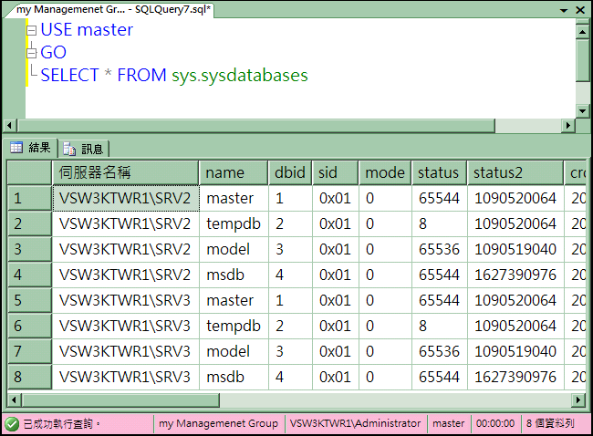
便利的視覺化管理工具
自動完成文字 (IntelliSense)
錯誤清單視窗
檢視依存性
組態伺服器(Configuration Servers)
執行多伺服器的查詢
豐富的群體管理工具

Slide 8




自動化管理-可程式化的工具
SQLCMD
  建立批次作業
  自動化 Transact-SQL 指令碼工作
C:\>sqlcmd –I Insert..
Server Management Objects (SMO)
  自定 .NET 管理程式
Powershell
  整合 Windows 管理指令碼與 SQL Server 管理物件 (SMO)

Slide 9
輕鬆地設定管理原則
企業期望自訂所需的管理原則，舉例來說：
  禁用某些功能、標準作業程序、物件命名原則、安全規範、物件設計規範（例如：資料表、預存函數、使用者自訂函數…）等等。
若是要進一步管理 SQL Server時：
  先前版本：
    自行撰寫 T-SQL或是 SMO 程式來處理。
    面臨到許多問題，例如：
    自行撰寫程式所帶來額外的管理負擔。
    在部署管理程式時，要對逐台伺服器進行部署
    後續的管理維護與確保系統配置的檢核工作，也是十分惱人。
SQL Server 2008 新增加：
  以原則為基礎的管理（Policy Based Management）：以設定原則的新管理方式

Slide 10












以原則為基礎的管理
管理單一執行個體
橫跨全企業進行管理

Slide 11
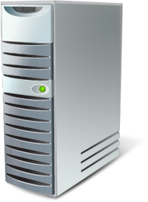
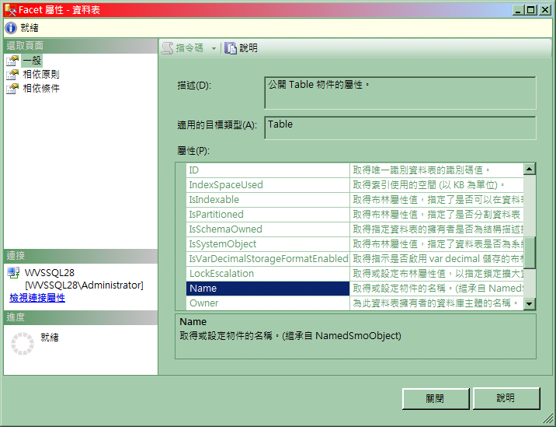
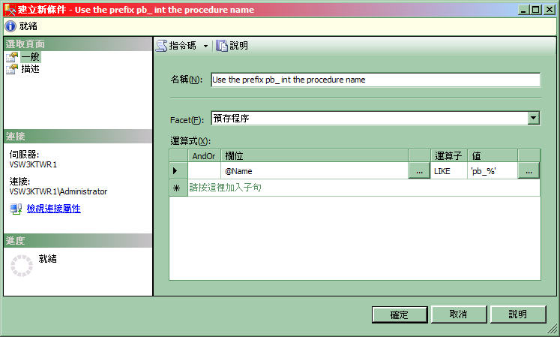
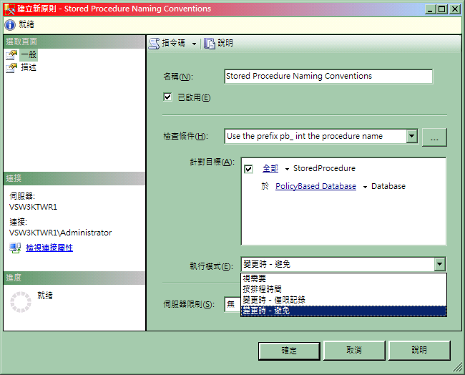

以設定原則的方式來進行管理
邏輯屬性(Facets)
管理條件
管理原則
管理目標
類別目錄

Slide 12

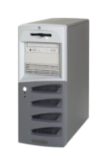
範例：使用原則
關閉易受攻擊的介面
  XPCmdShell == False
  SQLCLR == True
  DBMail == False
  RemoteDAC == False
建立強制的命名慣例原則
部署套用到伺服器

Slide 13
原則的執行模式
視需要
  使用者依需求自行評估原則
按排程時間
  使用 SQL Server Agent 作業來定期評估原則。此模式會記錄原則違規。
變更時 - 避免
  使用 DDL 觸發程序來防止原則違規。
變更時 - 僅限記錄
  發生相關變更時使用事件通知來評估原則，並且記錄原則違規。

Slide 14
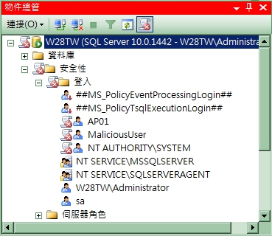
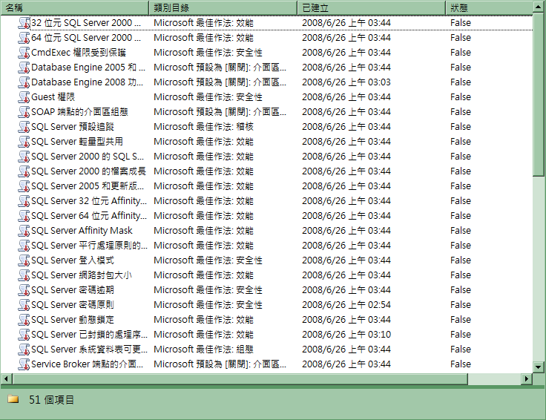
使用原則範例
匯入了內建的Microsoft 最佳作法之原則
帳戶沒有勾選啟用強制執行密碼原則時，在物件總管內特別凸顯的提示圖

Slide 15


效能調教的工具
自動化紀錄效能資訊：資料收集器(Data Collector) – SQL Server 2008 新增加
Database Engine Tuning Advisor
SQL Server Profiler
原則管理內建的最佳作法
Best Practices Analyzer
系統效能監視器
…
分析
進行調教
付諸施行
建議

Slide 16
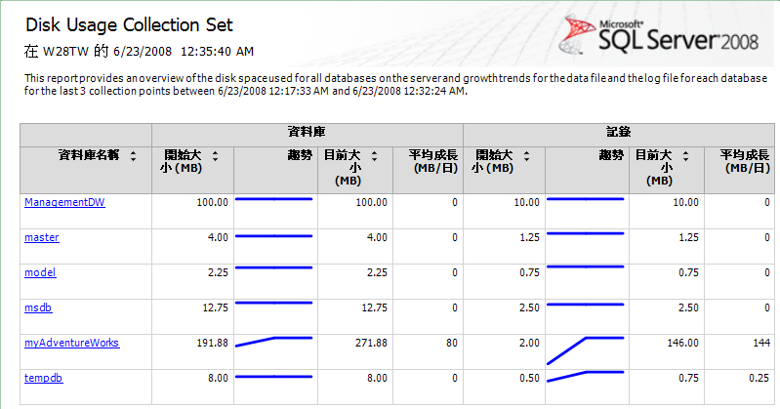
輕鬆綜覽全體伺服器的執行效能
管理人員想要知道：
  資料庫伺服器何時是處於忙碌的尖峰狀態，某時段的系統資源之負載
  自行設計解決方案來處理
面對的挑戰：
  執行多項工具：系統監視器、SQL Server Profiler等等
  手工打造，而且是對每一伺服器逐一的設定，十分瑣碎。
SQL Server 2008 新增加：
  資料收集器（Data Collector）：自動化紀錄資料庫伺服器的效能資訊
  自動化收集企業內各台伺服器的效能資料
  提供相關的報表查詢，讓管理人員可以專注在分析效能資料上，減少逐台設定收集效能的工作負載。

Slide 17


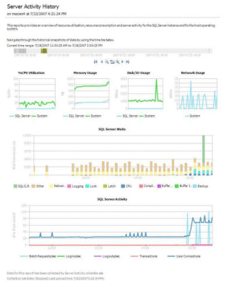


深入監控系統營運狀況
自動化記錄：資料收集器
收集效能資料
  效能計數器
  SQL 追蹤
  T-SQL 查詢、查詢活動
統合存放相關資料
  管理資料倉儲
  存放效能資料
  公開的存取介面--資料表
管理報表
  內建、可擴展的報表
  磁碟使用量、查詢統計資料、伺服器活動

Slide 18


收集效能資料
中央統合存放
  資料提供者
    SQL Trace
    Performance Counters
    Transact-SQL
  收集全企業的資料--管理資料倉儲
低負載的資料收集器
深入詳盡的報表

Slide 19



核心關鍵系統--面臨的挑戰
新的法令規範與 IT 的需求，將增加管理的複雜度
提供符合 SLA 服務水準的高可用性
系統負載日漸增加， 期望執行的效能可以在合理值內

Slide 20





全方位的防禦機制
更安全的資料存取
  更安全的配置
  多樣的驗證機制
  更微細的授權權限
協助保全資料
  金鑰加密資料
  透明資料加密 (TDE)
  可延伸金鑰管理 (EKM)
防禦術
  安全性稽核
  企業層級的安全原則

Slide 21
全方位的安全機制
SQL Server 2005

Slide 22

安全機制再增強 SQL Server 2005
威脅與挑戰 | 增強的功能
弱式密碼 | 密碼原則機制：增強式密碼
缺少稽核的資料 | 利用DDL 觸發程序、登入觸發程序
機密資料的保護 | 內建：密碼片語(PassPhrase) 、對稱金鑰(Symmetric)、非對稱(Asymmetric)、憑證(Certificate )的加密功能
保護Metadata | 安全性目錄檢視
需要各層級的權限配置 | 精確的顆粒權限：伺服器層級、資料庫層級、結構描述層級、物件、資料行...等
更安全的開發：最小權限原則 | 模組簽署、內容切換：EXECUTE AS
保護連接的安全性 | 登入帳號密碼已經加密、使用憑證、端點(Endpoint)

Slide 23
創新的防禦術
SQL Server 2008

Slide 24




資料加密
資料加密
  透過密碼、加密金鑰等方式讓資料變成模糊無法識別
  讓具備管理權限的人員或是入侵的駭客，也無從得知資料的原貌
  早期的資料加密作業
    多半是由前端應用程式自行控制
    需要使用大量的 CPU資源
    加密金鑰與加密資料一起存放
SQL Server 2005
  內建：密碼片語、對稱金鑰、非對稱、憑證的加密功能
  使用 SQL Server 作為金鑰管理
  加密檔案系統 (Encrypted File System，EFS)
  BitLocker 磁碟加密功能
SQL Server 2008
  可延伸金鑰管理(Extensible Key Management，EKM)
  透明資料加密(Transparent Data Encryption，TDE)

Slide 25
可延伸金鑰管理 (EKM)
使用「硬體安全性模組」(Hardware Security Modules，HSM)
廠商可以對 HSM、金鑰組態和金鑰存取提供管理軟體 -- MSCAPI提供者
SQL EKM金鑰提供代理功能來存取HSM金鑰
讓 SQL Server 可以使用由協力廠商所開發的模組元件，支援進階加密功能和金鑰管理函數
SQL EKM Provider DLL
SQL EKM Key
(HSM key proxy)
Data
SQL Server

Slide 26
EKM的特性
優點
  安全性
    外部加密金鑰儲存 (實體分隔資料和金鑰)
    企業能中央管理與儲存金鑰機制
    額外的授權檢查 (啟用責任分隔)
    分隔資料庫擁有者(db_owner)與資料擁有者(data owner)
  效能
    硬體架構加密/解密的效能高
限制
  僅適用 Enterprise、Developer 版本

Slide 27
EKM密碼編譯提供者與金鑰
EKM提供伺服器層級物件
    CREATE CRYPTOGRAPHIC PROVIDER DataSafeProvider
    FROM FILE = 'DataSafeProvider.dll'
使用EKM的金鑰
  管理-相同的T-SQL
      CREATE SYMMETRIC KEY SymmKeyEkm
      FROM Provider DataSafeProvider
      WITH ALGORITHM AES_256 …
  使用-相同的T-SQL
    檢視金鑰資訊、資料的加解密等
    EncryptByKey、DecryptByKey、EncryptByAsmKey、DecryptByAsmKey 等

Slide 28
EKM 金鑰的階層結構
Symmetric key
Asymmetric key
EKM Symmetric key
EKM Asymmetric key
SQL Server
Data
Data
Native Symmetric key
TDE DEK key

Slide 29







透明資料加密(TDE)
無需修改應用程式
在資料庫層級：加密與解密
  使用資料庫加密金鑰 (DEK)
DEK 使用以下的方法來保護
  憑證
  硬體安全性模組(HSM)
必須有DEK
  還原資料庫
  附加資料庫檔案
SQL Server 2008
DEK
被加密的資料頁
應用程式

Slide 30
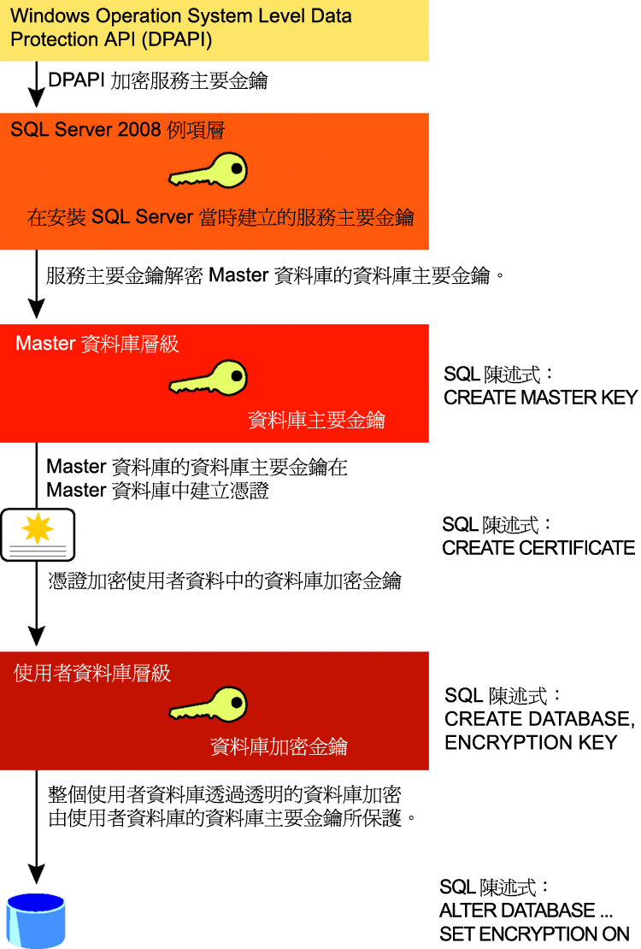
TDE-加密金鑰階層
加密資料
  選用 AES 或是 3DES加密演算法來
  雖然會增加 CPU使用量，對於效能的衝擊很低，也不會增加資料庫的使用空間
  執行資料庫備份作業時，也無須特別處理。
運作原理
  先對存放在記憶體的資料頁面(Page)進行加密後，再寫入到磁碟上。
  完成加密後，使用總和檢查碼(checksum)進行分頁保護機制。
  需要解密的分頁載入記憶體之前，會先檢查總和檢查碼，事先即可偵測分頁是否有受損。
  資料分頁進行解密，再載入到記憶體內。

Slide 31
TDE-加密金鑰階層與EKM
EKM 模組使用非對稱金鑰
非對稱金鑰保護資料庫加密金鑰

Slide 32
使用 TDE 的理由
保護機密資料(data at rest)
整個資料庫受到防護
應用程式無需修改
  索引或資料類型也沒限制(但不支援 FileStream)
對於效能衝擊很小
備份時無需使用金鑰

Slide 33

TDE 使用情境
阻斷使用者直接存取資料庫的檔案系統
符合規範：保護機密的靜態資料(data at rest)
防禦未經授權的使用者取得資料庫備份檔案
沒有使用憑證或HSM解開金鑰，將無法開啟資料庫

Slide 34
使用 TDE 的考量
可與資料壓縮一併使用
不建議與備份壓縮一併使用
資料庫鏡像
  複製憑證到主體與鏡像伺服器上
將虛擬記錄檔案 (virtual log file) 內的其餘部分設為零，以強制使用下一個虛擬記錄檔案
  無法使用立即檔案初始化(instant file initialization)，對於復原資料庫、取得磁碟空間，有負面影響
一旦某一資料庫使用 TDE，則 tempdb 系統資料庫也將加密，這對於未啟用 TDE 的資料庫將會有效能的影響
適用 Enterprise、Developer 版本

Slide 35
透明資料加密 (TDE)
demo
Notes:
If you would like to host your demo on the Virtual Server, please use the myVPC demo slide, not this slide.

Slide 36
稽核資料庫系統的活動
SQL Server 先前的版本
  登入稽核
  C2 稽核模式選項與通用條件憑證(Common Criteria)
  SQL Profiler、SQL 追蹤(Trace)
  事件通知(Event Notification)
  DDL/DML 觸發程序
  使用協力廠商的工具閱讀交易記錄檔
面臨的挑戰
  其所記錄的資料粒度單位不易控制，不易設計
  自行撰寫程式，沒有適當的管理工具
SQL Server 2008
  SQL Server Audit：量身訂做的深度防禦策略與工具

Slide 37





SQL Server Audit(稽核)
存放稽核記錄
  二進位檔案
  Windows 安全性事件記錄檔
  Windows 應用程式事件記錄檔
精細準確的稽核方式
  顆粒的稽核動作(Action)與物件

Slide 38
建立稽核與稽核規格
建立稽核的程序
  建立稽核，並定義目標
  建立對應至稽核的伺服器稽核規格或資料庫稽核規格。啟用該稽核規格
  啟用稽核
  使用 Windows [事件檢視器]、[記錄檔檢視器] 或是 fn_get_audit_file 函數來閱讀稽核事件
稽核規格
  預先定義的動作群組、篩選個別的動作
  伺服器稽核規格(Server Audit Specification)
    變更伺服器環境設定、帳戶登入/登出、角色成員的異動等等
  資料庫稽核規格(Database Audit Specification)
    存取指定物件、資料庫屬性的異動、資料操作語言(DML)及資料定義語言(DDL)作業等等

Slide 39
稽核規格(Audit Specifications)
二進位檔案
檔案系統
稽核
安全性事件記錄檔
應用程式事件記錄檔
每個稽核物件
伺服器稽核規格
每個資料庫
每個稽核物件
資料庫稽核規格
伺服器稽核規格
Database Audit Components
Database Audit Components
Database Audit Components
資料庫稽核規格
伺服器稽核動作
伺服器稽核動作
伺服器稽核動作
伺服器稽核動作
資料庫稽核動作
伺服器稽核動作
資料庫稽核動作
資料庫稽核動作
資料庫稽核動作
資料庫稽核動作

Slide 40
使用 SQL Server Audit 的考量
使用高效能的擴充的事件(Extended Events)來產生稽核
與資料庫引擎協同工作，而非單獨的應用程式
包含 SQL 追蹤內的 Security Audit 事件類別
建置稽核或變更稽核，也受到稽核
比 SQL 追蹤更有效率
輕鬆管理與佈署：SSMS、T-SQL
適用 Enterprise、Developer 版本

Slide 41
SQL Server Audit(稽核)
demo
Notes:
If you would like to host your demo on the Virtual Server, please use the myVPC demo slide, not this slide.

Slide 42

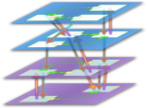
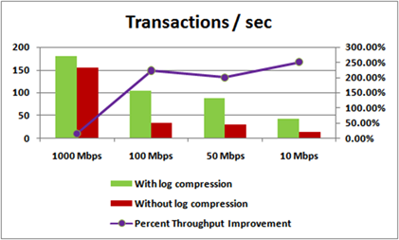
確保系統的高可用性
資料庫鏡像
效能再提昇
  壓縮交易記錄
自動修復頁面
  可處理的錯誤類型：823、824、829
  在背景中執行的非同步程序
壓縮傳輸的交易記錄

Slide 43
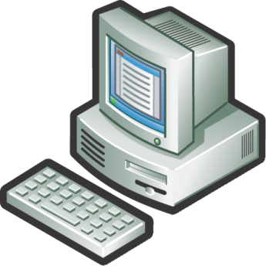





資料庫鏡像
自動修復損毀的資料頁
見證
2. Request page
3. Find page
5. Transfer page
X
Log
Data
Log
Data
4. Retrieve page
6. Write
Page
1. Bad Page
Detected
主體
鏡像

Slide 44
縮減磁碟IO，進而提升執行
磁碟系統
  提供的倍數成長的使用空間（由GB邁向TB）。
  執行效能卻未能有倍數的提升。
面臨的挑戰，舉例來說
  備份與還原資料庫的時間大幅拉長。
  資料量愈大，造成系統在存取大型資料表時，過多的時間耗費在磁碟 I/O上。
SQL Server 2008 新增加
  備份壓縮、資料壓縮（Backup Compression、Data Compression）

Slide 45
備份壓縮的效能分析 1

Slide 46
備份壓縮的效能分析 2
增加 CPU 的使用量
以 AdventureWorks 資料庫為例
  使用備份壓縮的環境，整體的 CPU 使用量增加了10%，但是備份的時間，大幅縮減了 45%，而且備份壓縮下來的檔案約是原來大小的 25% 左右。
  在進行還原資料庫時，使用備份壓縮的環境，整體的 CPU 使用量增加了 6.5%，但是備份的時間，大幅縮減了 50%。
建議
  搭配 資源管理員 來限制備份壓縮的 CPU 使用量
  雖然會讓備份的速度受到衝擊，但是仍然擁有還原備份檔案時的優勢
企業版本支援備份壓縮的功能
  但是備份壓縮的備份集檔案，是可以還原到 SQL Server 2008 其他的版本上。

Slide 47




資料壓縮
分成
    資料列壓縮、頁面壓縮
資料壓縮
  依據其資料行的資料類型，資料值的重複性等等
  適用物件
  叢集索引、非叢集索引、堆積結構的資料表、索引檢視、資料分割資料表與其索引
  增加 CPU 的使用量
  減少存取磁碟 I/O所造成的負載
  增加記憶體的重複使用率。
  資料在記憶體內也是持續保持被壓縮狀態
  磁碟系統的挑戰
  額外多使用一點 CPU資源，進而提升系統的整體執行效能。
適用情境
  資料倉儲、報表系統等等

Slide 48
管控系統的可用資源
全力執行
  客戶端對資料庫伺服器提出需求，並通過權限檢查，系統就會全力執行，並將結果回傳。
面對挑戰
  密碼機制
  期望能以應用程式或是登入帳號等等作為區分的方式，自行控制可使用的系統資源，而非全部的系統資源都被先執行的程式給耗用殆盡。
SQL Server 2008 新增加
  資源管理員（Resource Governor）：管理 SQL Server 工作負載與系統資源耗用量
  讓控制各應用程式能夠耗用的CPU與記憶體使用量。

Slide 49

資源管理
備份作業
日常交易
報表查詢
資源管理員
  配置所有的資源
  搭配函數來指派工作負載
  工作負載對應到可用資源
  設計工作負載
  避免過度的長時間查詢作業
排定各工作的優先
  動態配置
Admin Tasks
日、月、季、年等報表
High
管理負載
交易負載
報表負載
Min Memory 10%
Max Memory 20%
Max CPU 20%
Max CPU 90%
管理集區
應用程式集區

Slide 50
結論
企業對資料庫系統的新需求
  SQL Server 持續不斷增強新功能
簡化管理人員的負載
  輕鬆地於彈指間完成管理設定工作
全方位的防禦術
  安全性稽核、原則、資料加密等等

Slide 51
在何處取得 TechNet 相關資訊？
訂閱 TechNet 資訊技術人快訊 http://www.microsoft.com/taiwan/technet/flash/
訂閱 TechNet Plus
http://www.microsoft.com/taiwan/technet/
參加 TechNet 的活動
http://www.microsoft.com/taiwan/technet/
下載 TechNet 研討會簡報與錄影檔
http://www.microsoft.com/taiwan/technet/webcast/

Slide 52

© 2008 Microsoft Corporation. All rights reserved. Microsoft, Windows, Windows Vista and other product names are or may be registered trademarks and/or trademarks in the U.S. and/or other countries.
The information herein is for informational purposes only and represents the current view of Microsoft Corporation as of the date of this presentation. Because Microsoft must respond to changing market conditions, it should not be interpreted to be a commitment on the part of Microsoft, and Microsoft cannot guarantee the accuracy of any information provided after the date of this presentation. MICROSOFT MAKES NO WARRANTIES, EXPRESS, IMPLIED OR STATUTORY, AS TO THE INFORMATION IN THIS PRESENTATION.

